Slide 1
データベースシステム全体まとめ
URL: https://www.kkaneko.jp/de/ds/index.html
金子邦彦
謝辞：この資料では「いらすとや」のイラストを使用しています

Slide 2
15-1．データベースシステム序論

Slide 3
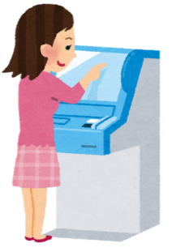
データベースとは
データベースは、特定のテーマや目的に従って収集された大量のデータ
例：銀行、商店、交通機関、電話会社などさまざま
取引
記入
データベース
（データの集まり）
計測
撮影
データ保存
データ収集

Slide 4
データベースの必要性
日常生活での情報管理に不可欠
銀行の銀行口座
ホテルの予約情報
交通機関の座席予約情報
大学の履修登録や出欠の情報
企業の製品情報
電話会社の通話量情報
データベースがなければ、
現代の生活が成り立たない

Slide 5
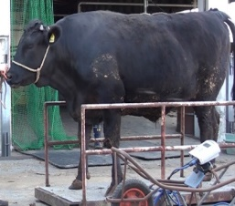
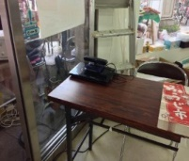
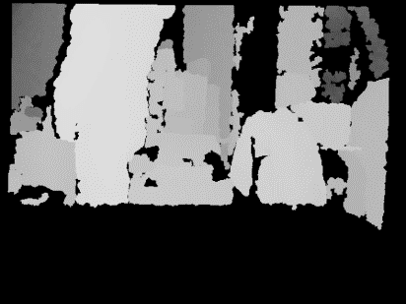
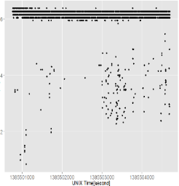
サイバーフィジカル
物理的な現実世界（フィジカル）と、デジタルな情報世界（サイバー）が融合したシステム
サービス
提供
農林畜産業、
医療、
ヘルスケア、
製造業、
都市交通、
電力 など
育成法の予測
遠隔医療
故障予測
交通渋滞の予測
需要予測
センサー
センサーの設置
センサー
データ
センサーで計測された距離画像
人間の通過記録
実世界
サイバー世界
効率化、品質の向上、新サービスの創生を可能に

Slide 6
情報セキュリティ
データベースは情報セキュリティにも関連
データの保護
データベースは重要な情報を格納。
コンピュータシステムの故障、電力不足、災害からデータを守る必要がある。
セキュリティ上の脅威
不正侵入や情報漏洩から会員情報やデータベースのデータを保護する必要がある。セキュリティ上の脅威に対処するための対策が重要。

Slide 7
ここまでのまとめ
データベースは、特定のテーマや目的に従って収集された大量のデータ
データベースは情報セキュリティ、サイバーフィジカル、クラウドコンピューティングなどの新たなテクノロジーと結びついて、現代社会に多大な影響を与えている。

Slide 8
情報とデータ
データは数字や符号の集まり
情報はデータに意味を持たせたもの

Slide 9
データベースシステムとは
データベースシステムは，データベースを扱う IT のシステム
【主要目的】
大量のデータを安全かつ効率的に保存、管理、検索、共有することで、迅速な業務実行と正確な意思決定が可能になる。
データベースシステム
＝ データベース（データの集まり）
＋ データベース管理システム（ソフトウエア）

Slide 10
データベースシステムの役割
データの構造化
データを整理。データは分かりやすくなり、関連性のあるデータ同士を結び付けることも簡単に。
データの整合性
データの整合性を保つための仕組みを提供。データが正確で矛盾しないように、制約を設定できる。データの品質が向上し、誤った情報が排除される。
データの永続性
データを永続的に保存する。データは電源を切っても消えず、長期間にわたって安全に保管される。データを失う心配がなくなる。

Slide 11
15-2．リレーショナルデータベース

Slide 12
リレーショナルデータベースの重要性
データの整合性：リレーショナルデータベースは，データの整合性を保持するための機能を有する．これにより，誤ったデータや矛盾したデータが保存されるのを防ぐことができる．
柔軟な問い合わせ（クエリ）能力：リレーショナルデータベースのSQL（Structured Query Language）（データベース操作言語）の使用により，複雑な検索やデータの抽出が可能になる．
トランザクション機能：一連の操作全体を一つの単位として取り扱うことができる機能．これにより，データの一貫性と信頼性が向上する．
セキュリティ：アクセス権限の設定などにより，セキュリティを確保する．
データの安全な保管，効率的なデータ検索・操作，ビジネスや研究の意思決定をサポート．

Slide 13
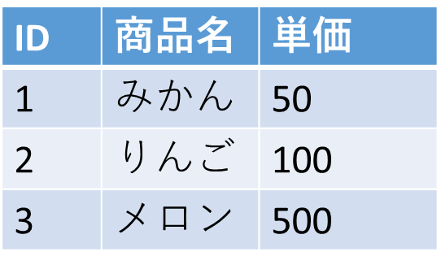
リレーショナルデータベースと他のデータベースの違い
リレーショナルデータベース
データをテーブルと呼ばれる表形式で保存
（エクセルのワークシートに似ている）
SQL 言語を使って、データの管理と検索が行える
テーブル形式でデータを整理することで、データの構造化、整合性、永続性が保証される。
他のデータベース（例：NoSQL）
データ形式がより柔軟
データの構造化と整合性に関する能力はリレーショナルデータベースより制限される

Slide 14
リレーショナルデータベースの仕組み
データをテーブルと呼ばれる表形式で保存
テーブル間は関連で結ばれる
複雑な構造を持ったデータを効率的に管理することを可能
ID | 商品名 | 単価
1 | みかん | 50
2 | りんご | 100
3 | メロン | 500
商品
関連
購入者 | 商品番号
X | 1
X | 3
Y | 2
購入

Slide 15
リレーショナルデータベースが普及している理由
使いやすい
信頼性が高い
データをテーブルと呼ばれる表形式で保存（エクセルに似ていてなじみやすい）
データの管理と検索が、SQL 言語を使って、簡単に行える

Slide 16
15-3．データベース設計と正規化

Slide 17
冗長なデータ
このバスは運賃１０００円です
このバスは運賃１０００円です
冗長なデータ ＝ データベースとしては NG
「更新の際、すべての個所を更新しないといけない」
などの問題がある

Slide 18
冗長なデータ
冗長なデータは、データベース内で不必要に重複して保存されるデータを指す。
冗長なデータ
名前 | 昼食 | 料金
A | そば | 250
B | カレーライス | 400
C | カレーライス | 400
D | うどん | 250
そばは、２５０円
カレーライスは、４００円
うどんは、２５０円
Aさんはそばを食べた
Bさんはカレーライスを食べた
Cさんはカレーライスを食べた
Dさんはうどんを食べた

Slide 19
正規化
目的
データベースの構造を最適化
効率的なデータベース管理を実現
方針
テーブルの数を減らすことよりも、データの冗長性（重複）を減らすことを行う

Slide 20
正規化の例
正規化後
正規化前
名前 | 昼食
A | そば
B | カレーライス
C | カレーライス
D | うどん
名前 | 昼食 | 料金
A | そば | 250
B | カレーライス | 400
C | カレーライス | 400
D | うどん | 250
昼食 | 料金
そば | 250
カレーライス | 400
うどん | 250
冗長なデータがある
冗長なデータがない
正規化により、元のテーブルにあった冗長性を排除．

Slide 21
正規化のメリットとデメリット
正規化のメリット
データの冗長性を排除
データの整合性が向上
更新、削除、挿入時の異状を減少
正規化のデメリット
過度に正規化されたデータベースでは、テーブルの数が多くなり、利用が複雑になる場合がある。性能上の問題が発生する可能性もある。

Slide 22
正規化前の問題
カレーライスが
400円から 350円に値下げ
更新
名前 | 昼食 | 料金
A | そば | 250
B | カレーライス | 400
C | カレーライス | 400
D | うどん | 250
350
「400」をすべて「350」に変更する必要があるが、変更を間違ったとする
昼食の値段が１つのはずなのに、350, 400 の違った値段の記録があり、不整合がある

Slide 23
正規化によるデータの不整合の防止
カレーライスが
400円から 350円に値下げ
名前 | 朝食
A | カレーライス
B | うどん
C | カレーライス
データの不整合はない
朝食 | 値段
カレーライス | 400
うどん | 250
350
テーブル

Slide 24
正規化による問題解消
カレーライスが
400円から 350円に値下げ
更新
名前 | 昼食
A | カレーライス
B | うどん
C | カレーライス
昼食 | 値段
カレーライス | 400
うどん | 250
350
「400」をすべて「350」に変更するのは1か所で済む。
間違いが起きにくい。

Slide 25
正規化のまとめ
正規化：リレーショナルデータベースのテーブル再構成
目的：データの冗長性排除、整合性向上
結果：データの不整合防止
位置付け：データベース設計の必須ステップ

Slide 26
15-4．SQL の様々な機能

Slide 27
SQL 理解のための前提知識
〇 テーブル
データをテーブルと呼ばれる表形式で保存
〇 問い合わせ（クエリ）
問い合わせ（クエリ）は、データベースから必要なデータを検索、加工するための指令
ID | 商品名 | 単価
1 | みかん | 50
2 | りんご | 100
3 | メロン | 500
購入者 | 商品番号
X | 1
X | 3
Y | 2

Slide 28
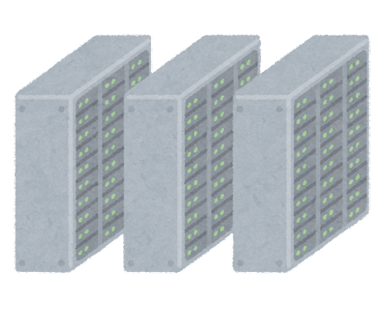
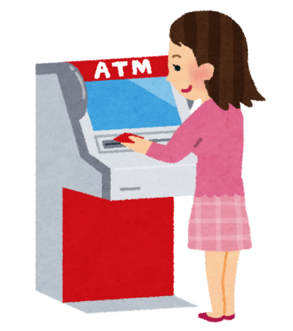
SQL
SQL は、リレーショナルデータベースシステムで、問い合わせ（クエリ）や、その他、さまざまな機能を実行できる
人間が SQL を作成し、実行
プログラムの中で
SQL の機能を利用

Slide 29
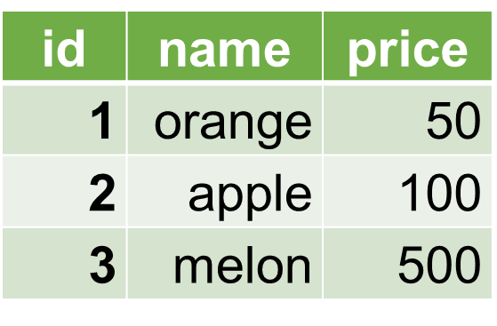
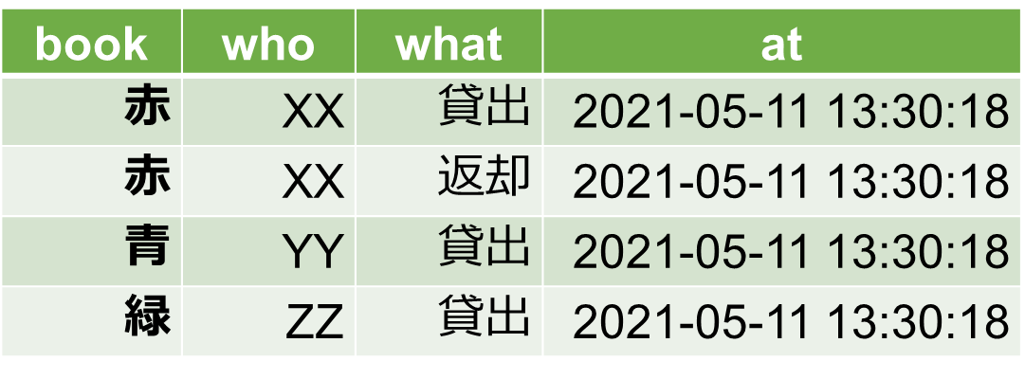
問い合わせ（クエリ）の仕組み
発行：「問い合わせ」をデータベースシステムに送信
解析・取得：「問い合わせ」が解析され，必要なデータがデータベースから読み込まれる
加工：計算，集計・集約，並べ替え（ソート），結合などのさまざまな加工が行われる
返却：結果を，ユーザーやアプリケーションに送る
問い合わせ（クエリ）
の最終結果
問い合わせ（クエリ）
データベースシステム

Slide 30
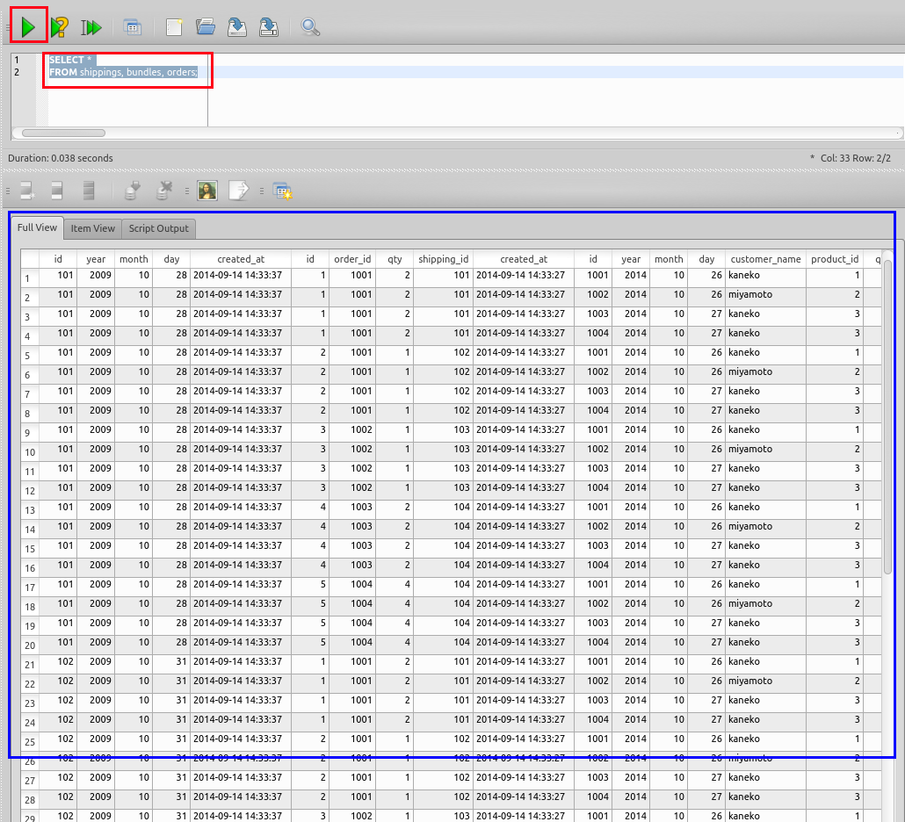
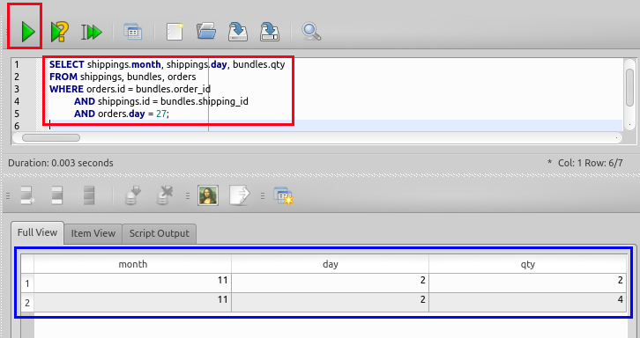
問い合わせ（クエリ）の例 ① データの検索
SQL
結果
元データ

Slide 31
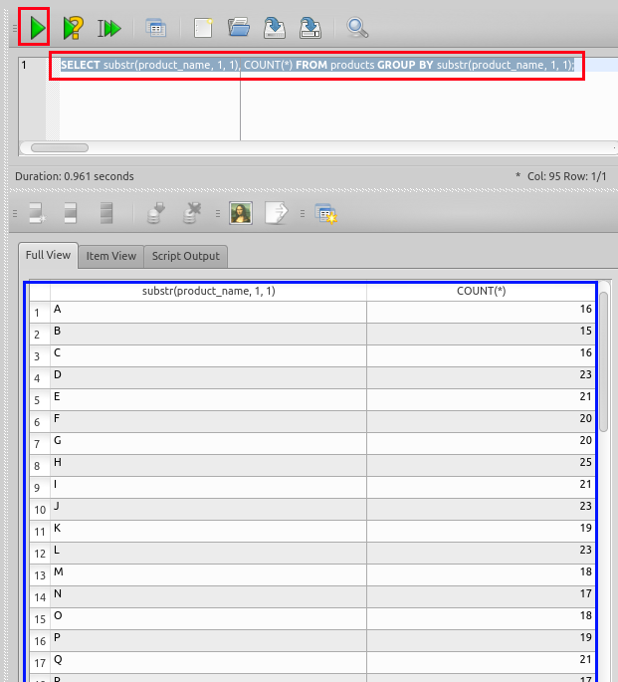
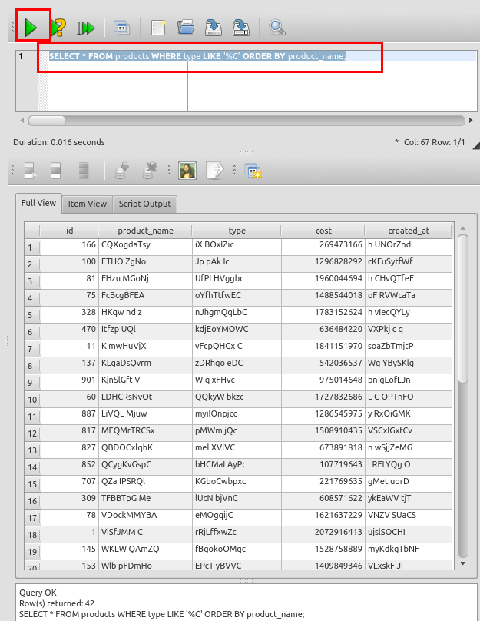
問い合わせ（クエリ）の例 ② 集計・集約，並べ替え（ソート）
SQL
SQL
集計・集約
並べ替え（ソート）

Slide 32
SQLの文法
大文字小文字：
SQLは大文字・小文字を区別しない（SELECTとselectは同じ）
改行：
SQL文は途中で改行しても問題ない（改行はコードの可読性を高める）
セミコロン (;)：
一つのSQL文のみの場合，末尾の;は省略可能
２つ以上のSQL文を連ねる場合は，;で文を区切る必要がある

Slide 33
SQL によるテーブル定義
テーブル名：T
属性名：名前、昼食、料金
属性のデータ型：テキスト、テキスト、数値
データの整合性を保つための制約：なし
CREATE TABLE T (
名前 TEXT,
昼食 TEXT,
料金 INTEGER);
演習のため、正規化前のテーブルを作成

Slide 34
データ追加のSQL
名前 | 昼食 | 料金
A | そば | 250
B | カレーライス | 400
C | カレーライス | 400
D | うどん | 250
INSERT INTO T VALUES('A', 'そば', 250);
INSERT INTO T VALUES('B', 'カレーライス', 400);
INSERT INTO T VALUES('C', 'カレーライス', 400);
INSERT INTO T VALUES('D', 'うどん', 250);
演習のため、正規化前のテーブルを作成

Slide 35
SQL 問い合わせの全体像①
select: データの検索・加工や射影
例：SELECT * FROM employees
from: 問い合わせ対象テーブルの指定
例：FROM employees
where: 条件に一致する行を選択
例：WHERE age > 30
join, on: 結合、結合条件
例：JOIN B ON A.b_id = B.id
insert into: 新しい行の追加（挿入）
update, set: 条件に一致する行を更新
delete from: 条件に一致する行を削除

Slide 36
SQL 問い合わせの全体像②
distinct: 重複行の除去
例：SELECT DISTINCT age FROM employees
count: 行数のカウント
例：SELECT COUNT(*) FROM employees
avg, max, min, sum: 平均、最大、最小、合計の計算
例：AVG(salary), MAX(salary)
group by: 属性でグループ化
例：GROUP BY department_id
order by: 並べ替え（ソート）
例：ORDER BY age
副問い合わせ: SQL文の中に別のSQL文を埋め込む。
例：WHERE salary > (SELECT AVG(salary) FROM employees)

Slide 37
問い合わせ（クエリ）のバリエーション
① 全データの取得 select * from 商品;
② 特定の属性（列）のみ取得 select 商品名, 単価 from 商品;
③ 条件付き検索 select 商品名, 単価 from 商品 where 単価 > 80;

Slide 38
選択
選択は、特定の条件に一致する行を選択
CUST | PRODUCT | PRICE
100 | P100 | 20
101 | P100 | 30
101 | X200 | 1000
102 | P300 | 100
元のテーブル
テーブル名: P
誰が、何を、いくらで買ったか
選択
SELECT *
FROM P
WHERE PRICE > 50;

Slide 39
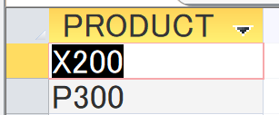
選択と射影の組み合わせ
射影は、必要な属性のみを抽出
CUST | PRODUCT | PRICE
100 | P100 | 20
101 | P100 | 30
101 | X200 | 1000
102 | P300 | 100
元のテーブル
テーブル名: P
誰が、何を、いくらで買ったか
選択と射影の組み合わせ
SELECT PRODUCT
FROM P
WHERE PRICE > 50;

Slide 40
テーブル結合
結合は，テーブル間の関連に基づいて複数のテーブルを1つにまとめる操作
例：従業員テーブルと部署テーブルを結合，従業員の名前と所属部署の名前を１つのテーブルに集める．
テーブル
結合
テーブル
テーブル

Slide 41
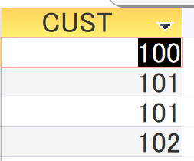
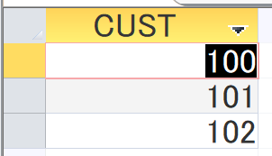
重複行除去
CUST | PRODUCT | PRICE
100 | P100 | 20
101 | P100 | 30
101 | X200 | 1000
102 | P300 | 100
元のテーブル
テーブル名: P
誰が、何を、いくらで買ったか
重複行除去しない
SELECT CUST
FROM P;
重複行除去する
SELECT DISTINCT CUST
FROM P;

Slide 42
グループ化
GROUP BY句を使用．
指定した属性でデータをグループ化する機能．
各グループに対して集計関数（例：count）を適用
CUST | PRODUCT | PRICE
100 | P100 | 20
101 | P100 | 30
101 | X200 | 1000
102 | P300 | 100
元のテーブル
テーブル名: P
集計の例
誰が、何を、いくらで買ったか
100 | 1
101 | 2
102 | 1
SELECT CUST, COUNT(*)
FROM P
GROUP BY CUST;
CUST 属性について 100, 101, 102
のグループ化が行われる

Slide 43
並べ替え（ソート）
指定した属性についてソートする
CUST | PRODUCT | PRICE
100 | P100 | 20
101 | P100 | 30
101 | X200 | 1000
102 | P300 | 100
元のテーブル
テーブル名: P
誰が、何を、いくらで買ったか
並べ替え（ソート）
SELECT *
FROM P
ORDER BY PRICE;
PRICE で並べ替え

Slide 44
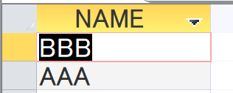
副問い合わせ
CUST | PRODUCT | PRICE
100 | P100 | 20
101 | P100 | 30
101 | X200 | 1000
102 | P300 | 100
元のテーブル
テーブル名: P
誰が、何を、いくらで買ったか
ID | NAME | MEMBER
100 | BBB | 2023/10/02
101 | AAA | 2023/10/10
102 | CCC | 2023/10/15
テーブル名: C
副問い合わせ
SELECT NAME
FROM C
WHERE ID IN
(SELECT CUST
FROM P
WHERE PRODUCT='P100');
名簿（番号と氏名と入会日）
P100 を買ったのは誰？

Slide 45
15-5．主キーと外部キー

Slide 46
主キー
主キーは、テーブルの各行を識別するためのキー
ID | 商品名 | 単価
1 | みかん | 50
2 | りんご | 100
3 | メロン | 500
ID属性は主キーである

Slide 47
SQL によるテーブル定義
テーブル名：商品
属性名：ID、商品名、単価
属性のデータ型：数値、テキスト、数値
データの整合性を保つための制約：主キー制約
CREATE TABLE 商品 (
ID INTEGER PRIMAY KEY,
商品名 TEXT,
単価 INTEGER);

Slide 48
主キー制約と PRIMARY KEY
PRIMARY KEY はテーブル定義時に使用し，「主キー制約」を示す
CREATE TABLE テーブル名 (
列名1 データ型 PRIMARY KEY,
列名2 データ型,
...
);
SQL の書き方
ｒ
ID | 商品名 | 単価
1 | みかん | 50
2 | りんご | 100
3 | メロン | 500
CREATE TABLE 商品 (
ID INTEGER PRIMAY KEY,
商品名 TEXT,
単価 INTEGER);
主キー

Slide 49
外部キー
外部キーは、他のテーブルの主キーを参照するキー
購入テーブル
外部キー
ID | 購入者 | 商品ID | 数量
1 | X | 1 | 10
2 | Y | 2 | 5
商品テーブル
ID | 商品名 | 単価
1 | みかん | 50
2 | りんご | 100
3 | メロン | 500
購入テーブルの外部キー「商品ID」は、購入テーブルの主キー「ID」を参照
主キー

Slide 50
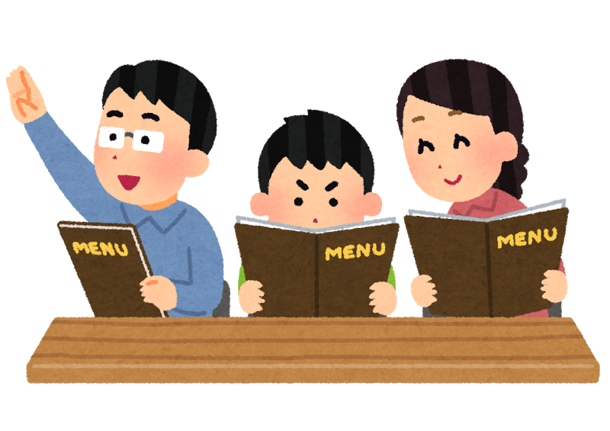
参照整合性制約のイメージ
商品から
お選びください
枝豆はないんですか？
テーブルのデータを別のテーブルから参照するときの
制約として、参照整合性制約がある

Slide 51
参照整合性制約の例
商品テーブルに ID が存在しない場合、購入テーブルに、そのIDを持つ行を挿入することはできない
DDDD
参照整合性制約
外部キーに入れる値は，主キーから選ぶ
外部キー
ID | 購入者 | 商品ID | 数量
1 | X | 1 | 10
2 | Y | 2 | 5
ID | 商品名 | 単価
1 | みかん | 50
2 | りんご | 100
3 | メロン | 500
主キー

Slide 52
FOREIGN KEY … REFERENCES
PRIMARY KEY … REFERENCES はテーブル定義時に使用し、あるテーブルの外部キーが別のテーブルの主キーを参照する「参照整合性制約」を示す
CREATE TABLE 購入 (
ID INTEGER PRIMARY KEY,
購入者 TEXT,
商品ID INTEGER,
数量 INTEGER,
FOREIGN KEY (商品ID) REFERENCES 商品(ID));
SQL の書き方
外部キー
ID | 購入者 | 商品ID | 数量
1 | X | 1 | 10
2 | Y | 2 | 5
ID | 商品名 | 単価
1 | みかん | 50
2 | りんご | 100
3 | メロン | 500
主キー
主キー

Slide 53
15-6．データベース操作とトランザクション

Slide 54
データベース操作の種類
INSERT（追加）
テーブルに新しい行を追加する操作
SELECT（問い合わせ）
必要なデータを検索・加工する操作
DELETE（削除）
テーブルから条件に合致する行をすべて削除する操作
UPDATE（更新）
条件に合致する部分について，値を変更する操作

Slide 55
普通のプログラミングでのデータ更新とデータベース操作の違い
 | データベース操作 | 普通のプログラミング
①トランザクション管理 | 可能 | 困難
②データベースの整合性を保つ | 制約機能あり | 機能なし
③複数ユーザからの同時アクセス | システム側で同時アクセス対応 | 原則，ユーザのプログラミングで制御
④データの永続性 | あり | 実行中のみデータ保持

Slide 56
① トランザクション管理の基本
トランザクションの概念
トランザクションは，複数のデータベース操作を一連の単一処理として扱う機能である．
例：口座間送金
BEGIN TRANSACTION;
UPDATE 口座 SET 残高 = 残高 - 1000 WHERE 口座番号 = 'A';
UPDATE 口座 SET 残高 = 残高 + 1000 WHERE 口座番号 = 'B';
COMMIT;
口座Aから1000円引き出す
口座Bに1000円預け入れる
すべての操作を一つのトランザクションとして処理

Slide 57
②トランザクションの特徴
重要な性質
処理の独立性
トランザクション途中のデータは外部からは見えない
終了時の選択
コミット (commit)：全操作を反映
ロールバック(rollback)：全変更を取り消し
例：
BEGIN TRANSACTION;
UPDATE 口座 SET 残高 = 残高 - 1000 WHERE 口座番号 = 'A';
UPDATE 口座 SET 残高 = 残高 + 1000 WHERE 口座番号 = 'B';
COMMIT;
口座Aから1000円引き出す
口座Bに1000円預け入れる
注：トランザクションがコミットするまで，中間状態は外部から見えない．

Slide 58
ロールバック (rollback) 実行の詳細
ロールバックの特徴
rollbackコマンドの実行で全変更を取り消し
データはトランザクション開始時の状態に復元
トランザクション開始
操作１
操作２
操作３
ユーザ
rollback
データベース管理システム

Slide 59
データウエアハウスとオンライントランザクションの比較
オンライントランザクション：最新情報のみを使用
データウエアハウス：「履歴データ」を重視する
予約テーブル
価格テーブル
氏名 | 予約内容
XX | おせちA
YY | おせちB
ZZ | おせちA
商品 | 価格
おせちA | 10000
おせちB | 5000
予約テーブル
価格テーブル
氏名 | 予約内容 | 予約日 | キャンセル日
XX | おせちA | 2023-12-01
YY | おせちB | 2023-12-04
ZZ | おせちB | 2023-12-05 | 2023-12-06
ZZ | おせちA | 2023-12-06
商品 | 価格 | 価格改定日
おせちA | 12000 | 2023-11-10
おせちA | 10000 | 2023-11-20
おせちB | 5000 | 2023-11-10

Slide 60
履歴データの概念
データの各行に日時情報を付加
データ変化があるたびに新しい行を挿入
一度保存されたデータは削除しない（データベース操作は基本「挿入」のみ）
過去のデータの変化の履歴を保持
予約テーブル
価格テーブル
氏名 | 予約内容 | 予約日 | キャンセル日
XX | おせちA | 2023-12-01
YY | おせちB | 2023-12-04
ZZ | おせちB | 2023-12-05 | 2023-12-06
ZZ | おせちA | 2023-12-06
商品 | 価格 | 価格改定日
おせちA | 12000 | 2023-11-10
おせちA | 10000 | 2023-11-20
おせちB | 5000 | 2023-11-10
「商品の価格は１つに決まっている」という考え方ではなく、
商品の価格の履歴データを保持

